Slide 1
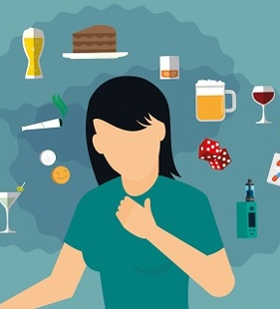
Alles met mate(n)
Alles wat je altijd al wilde weten over verslaving!
Notes:
-> Probeer plaats van tekst en afbeelding op elke slide te behouden. Bedoeling is natuurlijk wel om ze aan te passen aan het thema...

Slide 2
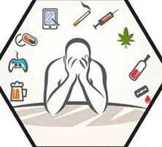
Wanneer ben je
‘verslaafd’ aan iets?
Waarom geraken we makkelijk verslaafd aan sommige middelen of gewoontes?
Notes:
Slide 1/3 met iets belangrijk uit de vorming. -> Probeer plaats van tekst en afbeelding op elke slide te behouden. Bedoeling is natuurlijk wel om ze aan te passen aan het thema...

Slide 3
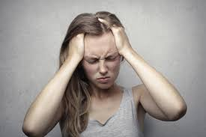
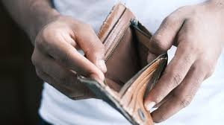
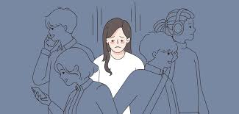
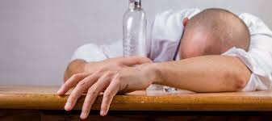
Wat kunnen de gevolgen zijn als je ermee doorgaat?
Wat kunnen de gevolgen zijn als je ermee stopt?
Notes:
Slide 2/3 met iets belangrijk uit de vorming -> Probeer plaats van tekst en afbeelding op elke slide te behouden. Bedoeling is natuurlijk wel om ze aan te passen aan het thema...

Slide 4
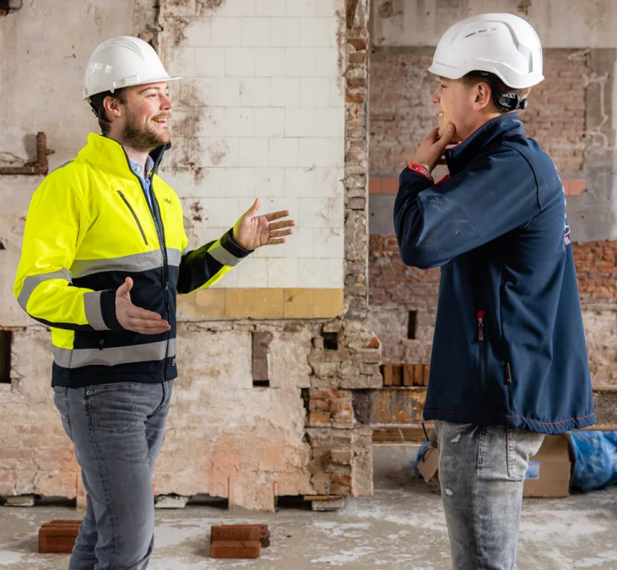
Welke dingen lijken
soms ‘onschuldig’?
...maar kunnen vaak ook heel schadelijk en verslavend zijn...
Notes:
Slide 3/3 met iets belangrijk uit de vorming -> Probeer plaats van tekst en afbeelding op elke slide te behouden. Bedoeling is natuurlijk wel om ze aan te passen aan het thema...

Slide 5
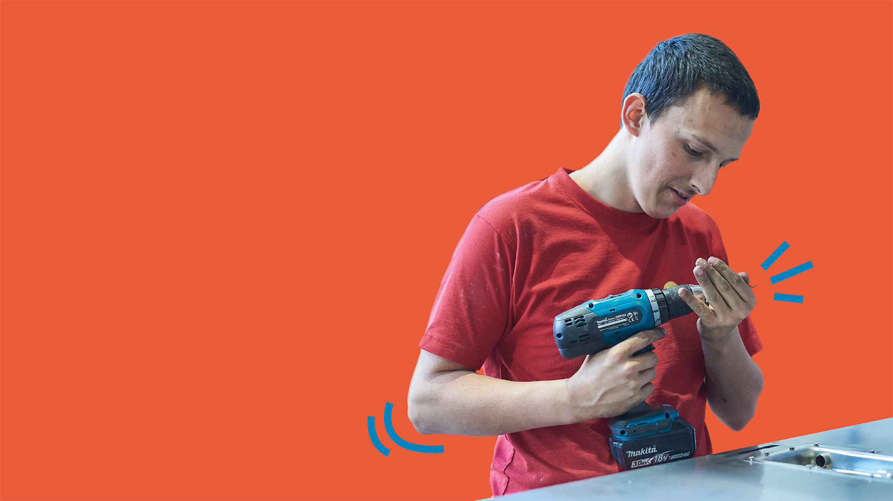
“Soms is het moeilijk om toe te geven dat je verslaafd bent. In deze vorming gaat het ook over hoe je collega’s hiermee kan helpen.”
Notes:
Als laatste slide gebruiken we steeds een belangrijke slagzin uit de vorming, op een kleurrijke achtergrond. Deze achtergrond/afbeelding mag je wel zelf kiezen.

Slide 6
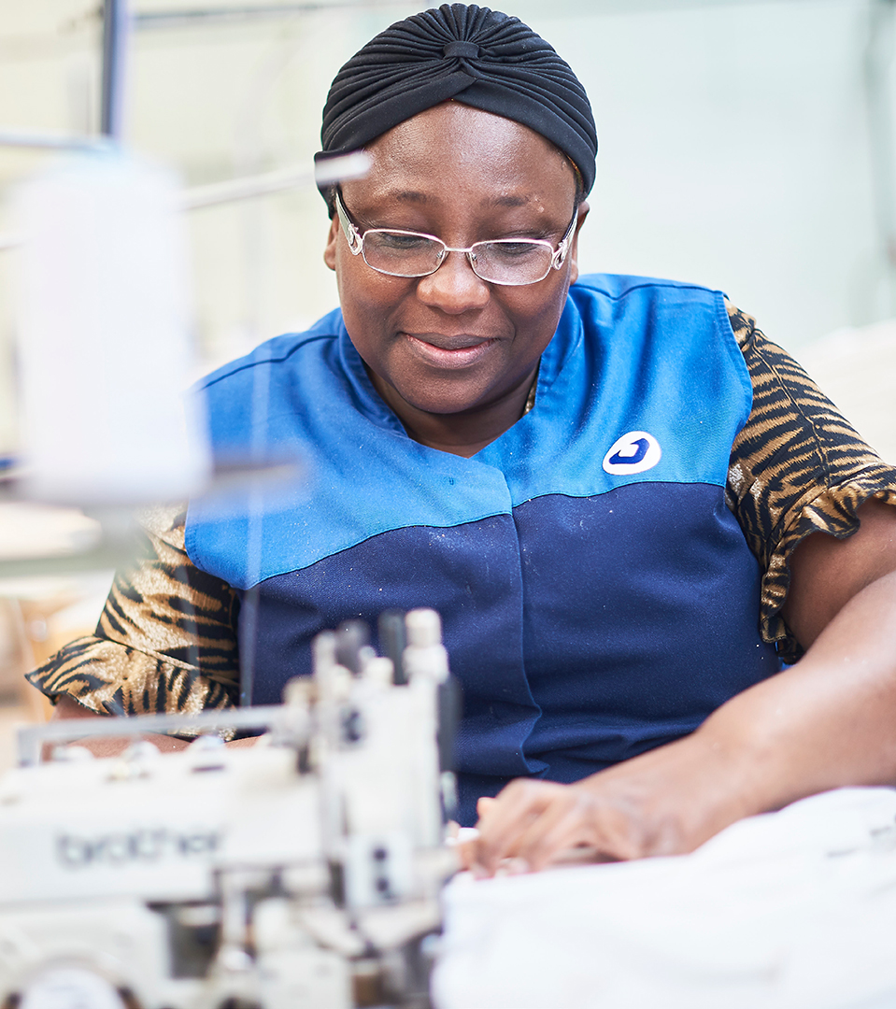
Een vorming van Groep Maatwerk
Ook iets voor jou?
VTO-team

